Slide 1
Элементы пользовательского интерфейса

Slide 2
В этой лекции
Работа с элементами пользовательского интерфейса
Группы и контейнеры элементов
Свойства позиционирования элементов
Работа с ресурсами приложения
Работа с событиями

Slide 3
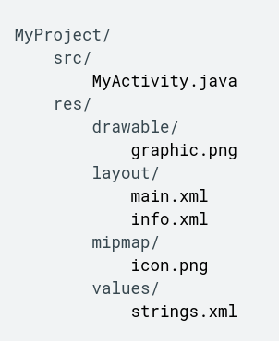
Ресурсы приложения
Принцип разделения данных и кода
Различные типы ресурсов.
Файл R.java
Большинство - XML.
R.string.hello - из кода
@string/hello - из XML

Slide 4
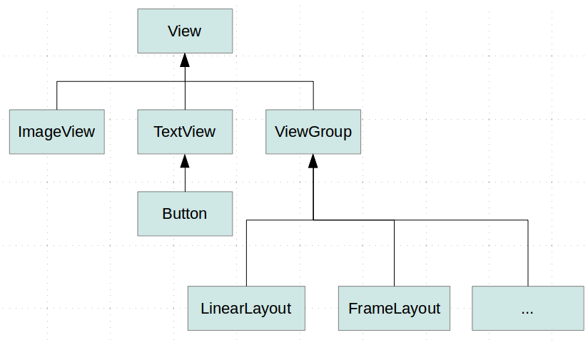
Что такое элементы и группы?
Элементы - View
Группы - ViewGroup
Элементы XML

Slide 5
Как задаются элементы в файлах макетов?
<?xml version="1.0" encoding="utf-8"?>
<LinearLayout xmlns:android="http://schemas.android.com/apk/res/android"
android:layout_width="match_parent"
android:layout_height="match_parent"
android:orientation="vertical" >
<TextView android:id="@+id/text"
android:layout_width="wrap_content"
android:layout_height="wrap_content"
android:text="Hello, I am a TextView" />
<Button android:id="@+id/button"
android:layout_width="wrap_content"
android:layout_height="wrap_content"
android:text="Hello, I am a Button" />
</LinearLayout>

Slide 6
Как задаются элементы в файлах макетов?
Файлы макетов
/res/layout
Дерево элементов
public void onCreate(Bundle savedInstanceState) {
super.onCreate(savedInstanceState);
setContentView(R.layout.main_layout);
}

Slide 7
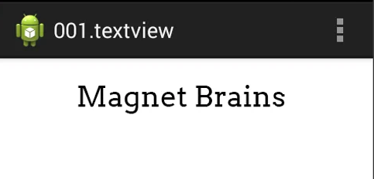
TextView - прямоугольный блок с текстовой надписью.
<TextView
android:id="@+id/myTextview"
android:layout_width="fill_parent"
android:layout_height="wrap_content"
android:text="Mangnet Brains"
android:textSize="25dp"
android:textColor="@android:color/black"
android:typeface="serif"
android:gravity="center"
android:padding="10dp"
android:layout_margin="20dp" />

Slide 8
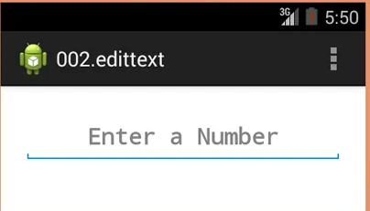
EditText - поле для ввода текста.
<EditText
android:id="@+id/myEdittext"
android:layout_width="fill_parent"
android:layout_height="wrap_content"
android:textSize="20dp"
android:textStyle="bold"
android:typeface="serif"
android:gravity="center"
android:padding="10dp"
android:layout_margin="20dp"
android:hint="Enter a Number"
android:singleLine="true"
android:inputType="textPassword" />

Slide 9
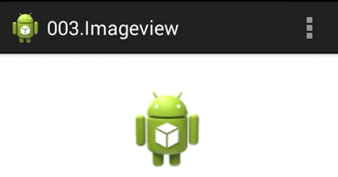
ImageView - позволяет отобразить изображения на экране устройства.
<ImageView
android:id="@+id/myimageview"
android:layout_width="100dp"
android:layout_height="100dp"
android:layout_margin="20dp"
android:gravity="center"
android:padding="10dp"
android:src="@drawable/ic_launcher" />

Slide 10
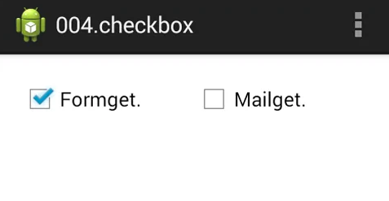
CheckBox - флажок, который пользователь может установить или снять тапом.
<CheckBox
android:id="@+id/checkBox1"
android:layout_width="100dp"
android:layout_height="wrap_content"
android:layout_margin="20dp"
android:text="Formget."
android:checked="true" />
<CheckBox
android:id="@+id/checkBox2"
android:layout_width="100dp"
android:layout_height="wrap_content"
android:layout_margin="20dp"
android:text="Mailget." />

Slide 11
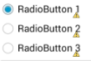
RadioGroup и RadioButton - используются для организации группы кнопок-переключателей.
<RadioGroup
android:id="@+id/radioGroupExample"
android:layout_width="wrap_content"
android:layout_height="wrap_content" >
<RadioButton
android:id="@+id/radioBtton1"
android:layout_width="wrap_content"
android:layout_height="wrap_content"
android:checked="true"
android:text="RadioButton 1" />
<RadioButton
android:id="@+id/radioButton2"
android:layout_width="wrap_content"
android:layout_height="wrap_content"
android:text="RadioButton 2" />
</RadioGroup>

Slide 12
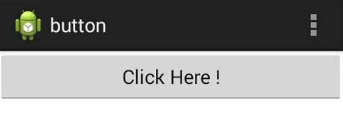
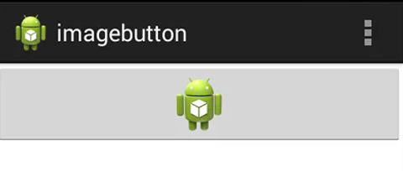
Button - простая кнопка с надписью, реагирующая на нажатие (тап).
<Button
android:id="@+id/button1"
android:layout_width="match_parent"
android:layout_height="wrap_content"
android:text="Click Here !" />
<ImageButton
android:id="@+id/imageButton1"
android:layout_width="match_parent"
android:layout_height="wrap_content"
android:layout_gravity="center"
android:src="@drawable/ic_launcher" />

Slide 13
Дополнительная информация
За полной информацией обращайтесь к официальной документации API android.widget.
Другие визуальные элементы:
Переключатели
Выпадающие меню
Выбор даты и времени
Плавающие кнопки

Slide 14
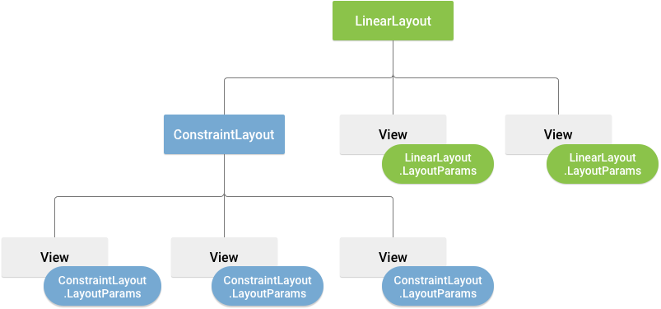
Что такое контейнеры?
Совместное отображение элементов
Различные верстки
Параметры макета
layout_width и layout_height

Slide 15
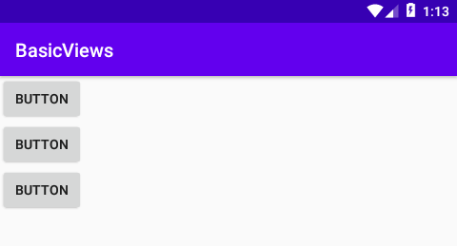
LinearLayout - вертикальное расположение
<LinearLayout
xmlns:android="http://schemas.android.com/apk/res/android"
android:layout_width="match_parent"
android:layout_height="match_parent"
android:orientation="vertical">
<Button
android:id="@+id/button4"
android:layout_width="wrap_content"
android:layout_height="wrap_content"
android:text="Button" />
<Button ... />
<Button ... />
</LinearLayout>

Slide 16
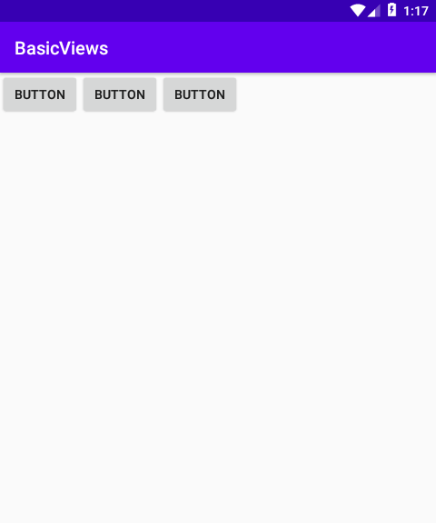
LinearLayout - горизонтальное расположение
<?xml version="1.0" encoding="utf-8"?>
<LinearLayout xmlns:android=
"http://schemas.android.com/apk/res/android"
android:layout_width="match_parent"
android:layout_height="match_parent"
android:orientation="horizontal">
<Button
android:id="@+id/button4"
android:layout_width="wrap_content"
android:layout_height="wrap_content"
android:text="Button" />
<Button ... />
<Button ... />
</LinearLayout>

Slide 17
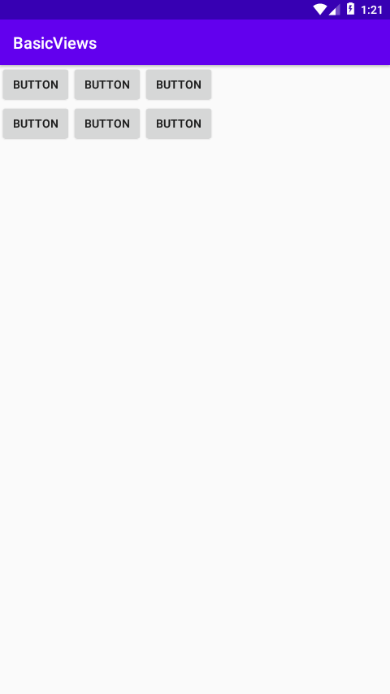
Вложенные контейнеры
<LinearLayout xmlns:android="http://schemas.android.com/apk/res/android"
android:layout_width="match_parent"
android:layout_height="match_parent"
android:orientation="vertical">
<LinearLayout
android:layout_width="wrap_content"
android:layout_height="wrap_content"
android:orientation="horizontal">
...
</LinearLayout>
<LinearLayout ...
android:orientation="horizontal">
...
</LinearLayout>
</LinearLayout>

Slide 18
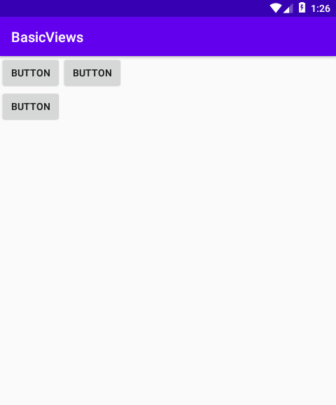
TableLayout
<TableLayout xmlns:android="http://schemas.android.com/apk/res/android"
android:orientation="vertical">
<TableRow
android:layout_width="match_parent"
android:layout_height="match_parent" >
<Button .../>
<Button .../>
</TableRow>
<TableRow
android:layout_width="match_parent"
android:layout_height="match_parent" >
<Button .../>
</TableRow>
</TableLayout>

Slide 19
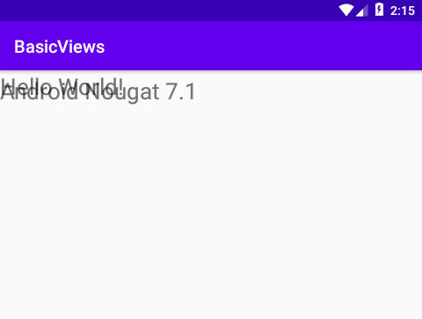
FrameLayout
<FrameLayout xmlns:android="http://schemas.android.com/apk/res/android"
android:id="@+id/activity_main"
android:layout_width="match_parent"
android:layout_height="match_parent">
<TextView
android:layout_width="wrap_content"
android:layout_height="wrap_content"
android:text="Hello World!"
android:textSize="26sp"/>
<TextView
android:layout_width="wrap_content"
android:layout_height="wrap_content"
android:text="Android Nougat 7.1"
android:textSize="26sp"
android:layout_marginTop="5dp"/>
</FrameLayout>

Slide 20
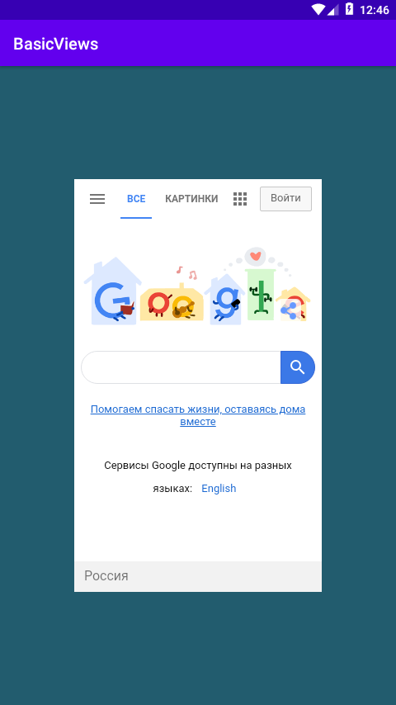
WebView
<WebView
android:id="@+id/webview"
android:layout_width="300dp"
android:layout_height="500dp"
app:layout_constraintBottom_toBottomOf="parent"
app:layout_constraintEnd_toEndOf="parent"
app:layout_constraintStart_toStartOf="parent"
app:layout_constraintTop_toTopOf="parent" />
WebView wv = findViewById(R.id.webview);
wv.loadUrl("http://google.com");

Slide 21
Другие типы групп элементов
Подробнее про другие типы контейнеров читайте в документации.
Распространенные контейнеры:
Relative Layout
ListView
RecyclerView
ConstraintLayout

Slide 22
Единицы измерения Android
Все единицы измерения заданы в соответствующем файле ресурсов.
mm - миллиметры
in - дюймы
px - пиксели
pt - точки - 1/72 дюйма
dp - независимые пиксели
sp - пиксели, приведенные к размеру шрифта

Slide 23
Основные атрибуты позиционирования элементов
Все атрибуты позиционирования работают только в пределах родительского элемента.
layout_width и layout_height - задание ширины и высоты элемента (обязательные)
layout_weight – вес (пропорция) по горизонтали или вертикали
layout_gravity - выравнивание элементов
layout_margin - отступ

Slide 24
Альтернативные ресурсы. Квалификаторы
Конфигурация | Квалификаторы | Описание
Язык | en, fr | Выбранный в настройках язык системы
Размер экрана | sw480dp,sw600dp | Минимальная доступная ширина экрана для приложения
Ориентация экрана | port, land | Ориентация экрана в пространстве
Плотность пикселей | hdpi, xhdpi | Плотность обычно используется для выбора изображений.
Версия платформы | v7, v11, v21 | Версия ОС может использоваться для стилизации.

Slide 25
Альтернативные ресурсы
Более подробно про квалификаторы, конфигурации и альтернативные ресурсы читайте в документации. res/
drawable/
icon.png
background.png
drawable-hdpi/
icon.png
background.png
String image;
int orientation = getResources().getConfiguration().orientation;
if (orientation == Configuration.ORIENTATION_PORTRAIT) {
image = "image_portrait.png";
} else if (orientation == Configuration.ORIENTATION_LANDSCAPE) {
image = "image_landscape.png";
}
Код страны
Направление макета
Доступная ширина
Формат экрана
Док-станция
Ночной режим
Доступность сенсорного экрана
Доступность клавиатуры
Аппаратные клавиши

Slide 26
Использование ресурсов
<?xml version="1.0" encoding="utf-8"?>
<resources>
<string name="appName">Project Name</string>
</resources>
public class LoadingActivity extends Activity {
@Override
public void onCreate(Bundle savedInstanceState) {
String applicationName = getString(R.string.appName);
}
//...
}
<LinearLayout xmlns:android="http://schemas.android.com/apk/res/android"
android:orientation="vertical"
android:layout_width="fill_parent"
android:layout_height="fill_parent" >
<TextView
android:layout_width="fill_parent"
android:layout_height="wrap_content"
android:text="@string/appName" />
</LinearLayout>

Slide 27
Использование атрибутов числительных
<?xml version="1.0" encoding="utf-8"?>
<resources>
<plurals name="numberOfSongsAvailable">
<item quantity="one">%d song found.</item>
<item quantity="other">%d songs found.</item>
</plurals>
</resources>
int count = getNumberOfSongsAvailable();
Resources res = getResources();
String songsFound = res.getQuantityString(R.plurals.numberOfSongsAvailable, count, count);

Slide 28
Изменение свойств элементов
Чтобы обратиться к элементу экрана из кода, нам нужен его ID.
Для этого нам понадобится метод findViewById. Он по ID возвращает View.
TextView myTextView = findViewById(R.id.myText);
Все идентификаторы - тоже ресурсы!
Для каждого объекта существует множество методов и свойств и все они перечислены в документации (например, методы объекта TextView).

Slide 29
Использование стилей и тем
<?xml version="1.0" encoding="utf-8"?>
<resources>
<style name="GreenText" parent="TextAppearance.AppCompat">
<item name="android:textColor">#00FF00</item>
</style>
</resources>
<TextView
style="@style/GreenText" ... />
<manifest ... >
<application android:theme="@style/Theme.AppCompat" ... >
</application>
</manifest>

Slide 30
Событийная модель Android
В системе Android взаимодействие пользователя с программой осуществляется через механизм событий.
Событие - это механизм операционной системы, которые при наступлении определенных условий вызывает заранее заданную функцию обратного вызова, которая называется обработчик события.
События могут захватываться из определенного элемента пользовательского интерфейса. Событие всегда связано с определенным объектом.
В Android SDK присутствует ряд интерфейсов, объявляющих методы обратного вызова, являющиеся обработчиками события. Они называются приемниками события. У каждого типа события свой приемник.

Slide 31
Виды событий
Более подробно про события и обработчики читайте в документации.
Основные события ввода:
onClick()
onLongClick()
onFocusChange()
onKey()
onTouch()
onCreateContextMenu()

Slide 32
Создание обработчика события
View.OnClickListener oclBtnOk = new View.OnClickListener() {
@Override
public void onClick(View v) {
// Меняем текст в TextView (tvOut)
tvOut.setText("Нажата кнопка ОК");
}
};
// присвоим обработчик кнопке OK (btnOk)
btnOk.setOnClickListener(oclBtnOk);

Slide 33
Один обработчик на несколько событий
View.OnClickListener oclBtn = new View.OnClickListener() {
@Override
public void onClick(View v) {
switch (v.getId()) {
case R.id.btnOk:
tvOut.setText("Нажата кнопка ОК");
break;
case R.id.btnCancel:
tvOut.setText("Нажата кнопка Cancel");
break;
}
}
};
btnOk.setOnClickListener(oclBtn);
btnCancel.setOnClickListener(oclBtn);

Slide 34
public class MainActivity extends AppCompatActivity implements View.OnClickListener {
TextView tvOut;
Button btnOk;
Button btnCancel;
@Override
protected void onCreate(Bundle savedInstanceState) {
super.onCreate(savedInstanceState);
setContentView(R.layout.activity_main);
tvOut = (TextView) findViewById(R.id.tvOut);
btnOk = (Button) findViewById(R.id.btnOk);
btnCancel = (Button) findViewById(R.id.btnCancel);
btnOk.setOnClickListener(this);
btnCancel.setOnClickListener(this);
}
@Override
public void onClick(View v) {
switch (v.getId()) {
case R.id.btnOk:
tvOut.setText("Нажата кнопка ОК");
break;
case R.id.btnCancel:
tvOut.setText("Нажата кнопка Cancel");
break;
}
}
}

Slide 35
Задание обработчика в свойствах объекта
<Button
android:id="@+id/btnOk"
android:layout_width="100dp"
android:layout_height="wrap_content"
android:layout_gravity="center_horizontal"
android:onClick="onClickStart"
android:text="OK">
</Button>
<Button
android:id="@+id/btnCancel"
android:layout_width="100dp"
android:layout_height="wrap_content"
android:layout_gravity="center_horizontal"
android:onClick="onClickStart"
android:text="Cancel">
</Button>

Slide 36
В следующей лекции
Жизненный цикл активности
Создание и вызов активности
Явные и неявные интенты
Вызов системных активностей
Манифест приложения
Разрешения приложения

